Slide 1
RIESGOS Y ACCIDENTES DE TRABAJO
Área Académica: Licenciatura en Ingeniería Industrial
Profesor(a): Ing. María Magdalena Ramírez Ortega
Periodo: Enero-junio 2017

Slide 2
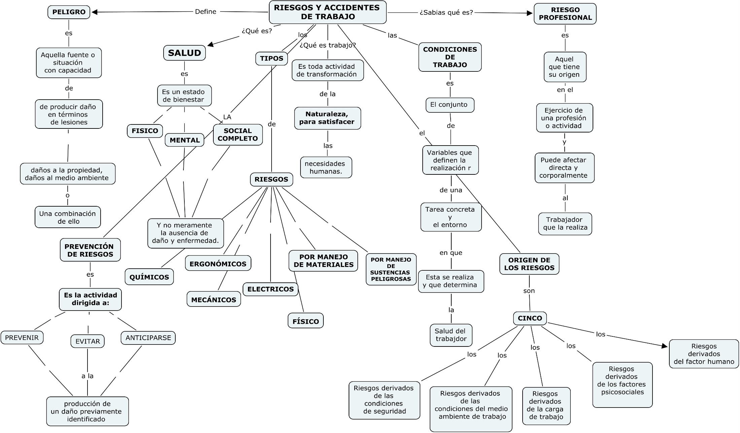

Slide 3
Referencias
Prevención de riesgos laborales en la Asociación de consultoras de la comunidad Autónoma de Andalucía. (01 de 10 de 2016). Obtenido de http://www.acaprl.org/index.php?option=com_content&view=article&id=46:2-el-trabajo-y-la-salud-riesgos-profesionales-factores-de-riesgo&catid=35:conceptos-basicos-de-seguridad&Itemid=55

